Slide 1

Buenas Prácticas en el Procesamiento de información Geospacial
Grupo de Análisis de Información

Slide 2

Eliminar Z y M. (No permiten hacer dissolve debido a que, las capas aunque están horizontalmente adyacentes, están verticalmente separadas)
Eliminar registros duplicados.(Aumentan el área de estudio y producen errores de superposición)
Procesar empleando el mismo sistema de coordenadas (desplazamientos)
Trabajar con geometrías single part (imposibilitan algunos procesos de superposición y generalización)
Reparar geometrías después de cada proceso de superposición (Elimina errores como geometrías vacías y auto traslapes, corrige errores como el topoengine)
Segmentar polígonos grandes con Dice (Mejora el rendimiento de las operaciones en entidades muy grandes)
Disolver en la medida de lo posible las capas insumo (Ayuda a eliminar superposición ).
No emplear caracteres especiales ni rutas con espacio (Imposibilita el uso de algunos scripts optimizados y generar problemas al publicar)
No copiar y pegar fracciones de otros modelos (Las copias almacenan caché que puede causar resultados inesperados).

Slide 3
Validar el espacio en disco disponible, la RAM usada por ArcGis, del sistema en general y la velocidad de conexión de red.(Poca RAM no permite a la herramienta ejecutarse y falla, la velocidad de conexión de red hace que las capas se procesen de forma incompleta)
Eliminar polígonos pequeños (los polígonos pequeños no los validan los revisores de calidad y aumentan la complejidad de los procesos, en la mayoría de casos generan “Ruido”).
Corregir problemas topológicos (garantiza la calidad de los productos).
Cerrar Arcgis luego de ejecutar procesos largos (el almacenamiento de caché produce cierres, inestabilidad y resultados inesperados).
Apagar el computador por lo menos una vez a la semana (por ahorrar energía y mantener la estabilidad del SO).
Comentar con otros usuarios los problemas y nuevos conocimientos que ayuden a mejorar el proceso (Si todos sabemos como superarlos, logramos mejorar la calidad de nuestros productos y reducimos tiempo ).

Slide 4

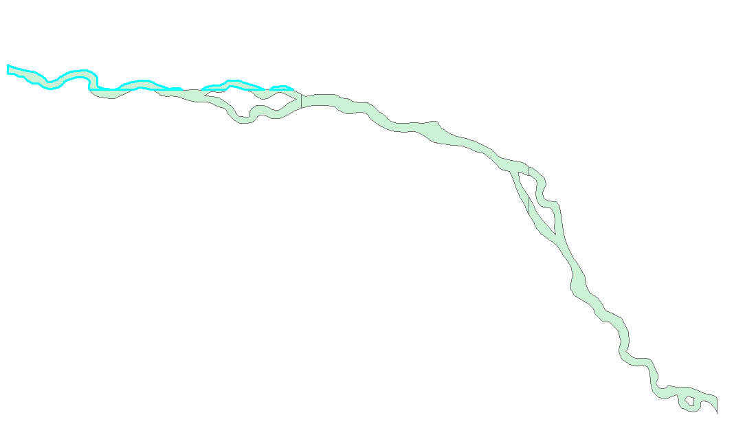
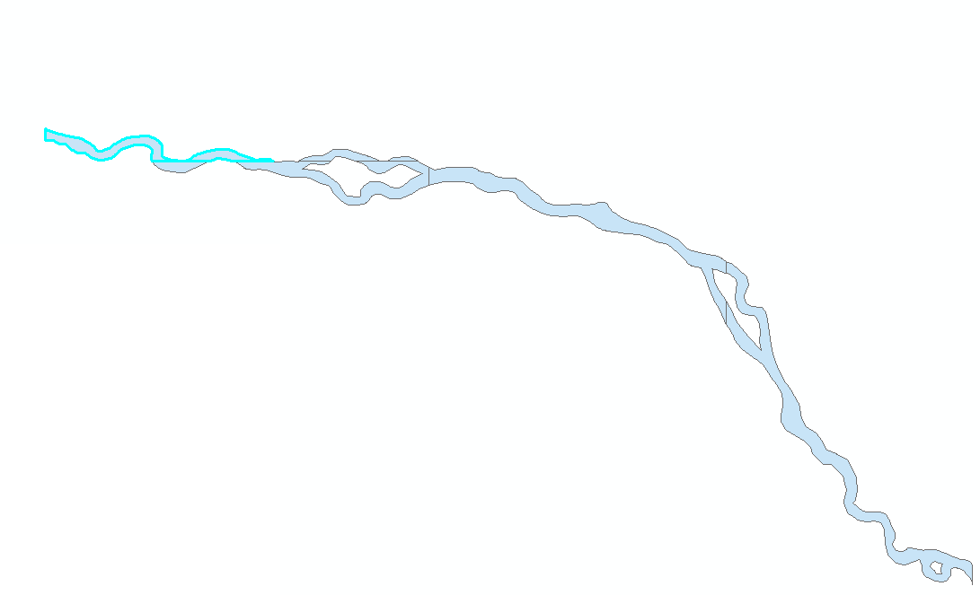
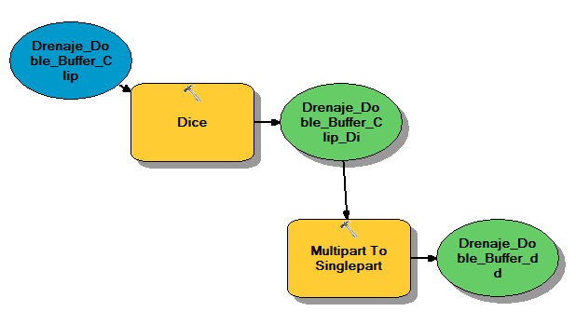
Ejemplo Dice
Quedó multipart (mala práctica)

Slide 5
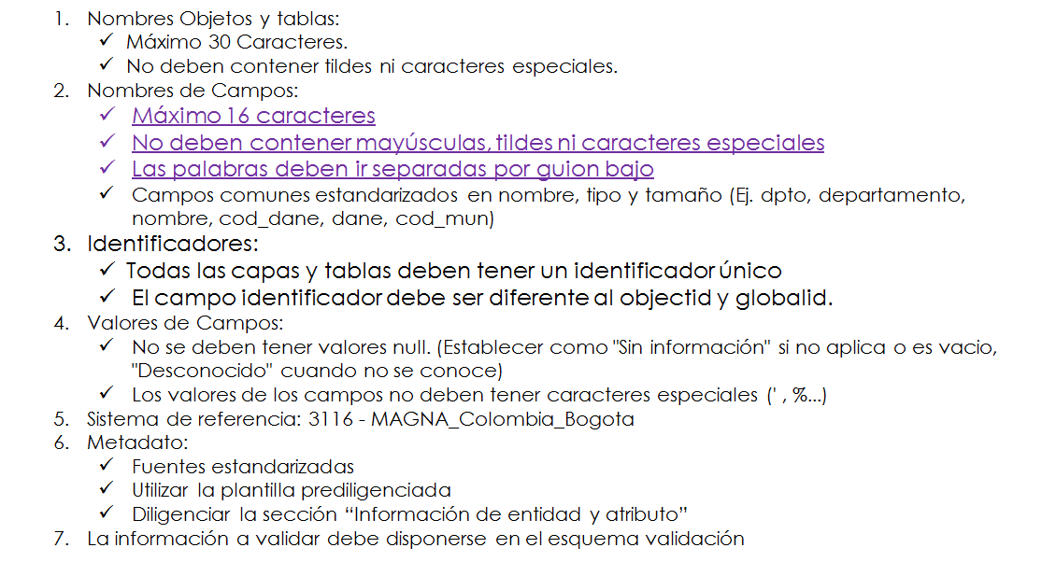
Requerimientos para la Geodatabase Corporativa

Slide 6
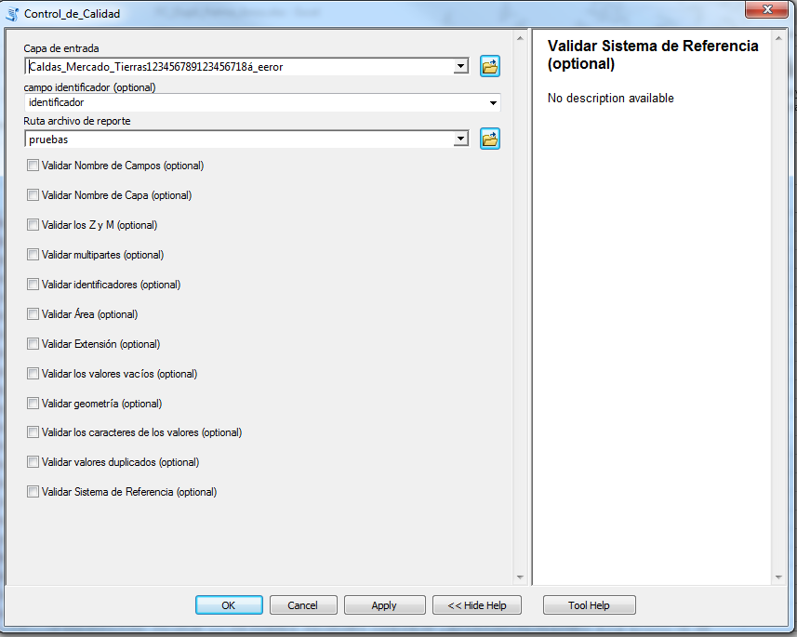
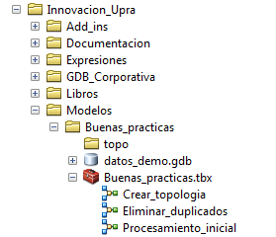
Herramientas de ayuda

Slide 7

GRACIAS

